Slide 1

PREVENCION DE TUBERCULOSIS ESTRATEGIA CAPS
ACTIVIDADES DE MONITOREO Y EVALUACIÓN
APS CON LA COMUNIDAD
Monitoreo: Monitorear la situación epidemiológica de la Tuberculosis en Comunidad
Evaluación : Evaluar la efectividad de las actividades de prevención , detección y tratamiento para tuberculosis

Slide 2
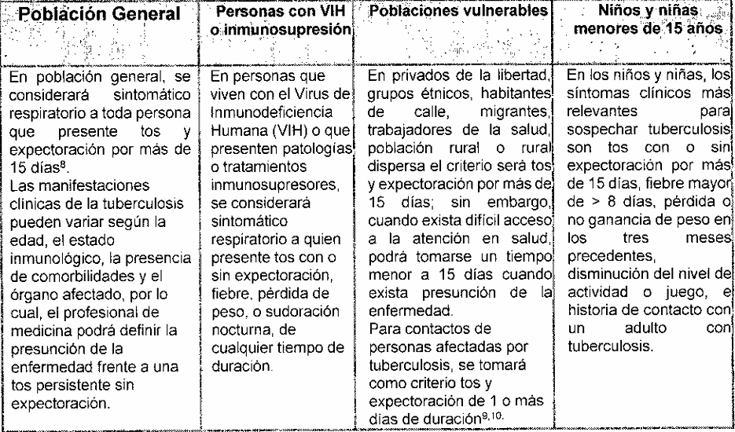
DEFINICIONES PROGRAMATICAS DE SINTOMATICO RESPIRATIRIO SR actividad de Vigilancia Epidemiológica : Búsqueda de sintomáticos respiratorios en población en general y poblaciones vulnerables

Slide 3
TUBERCULOSIS
Personas con signos y síntomas sugestivos de tuberculosis , tos , fiebre , sudoración nocturna , perdida de peso inexplicable identificados , la presunción la realiza personal medico.
TB Bacteriológicamente Confirmada
TB Clínicamente Confirmado : Nexo epidemiológico
Radiológicos
Signos y síntomas clínicos
TUBERCULOSIS : Pulmonar – Extrapulmonar

Slide 4
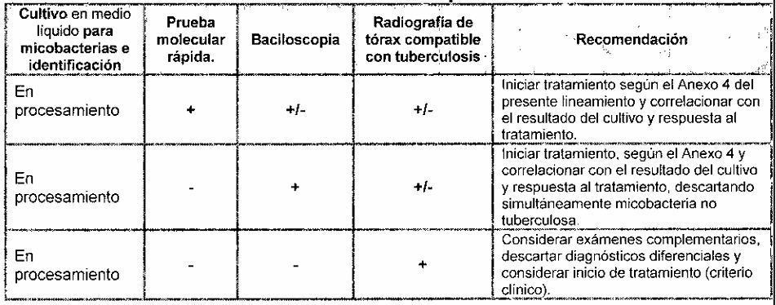
PRUEBAS DIAGNOSTICAS PARA TB

Slide 5
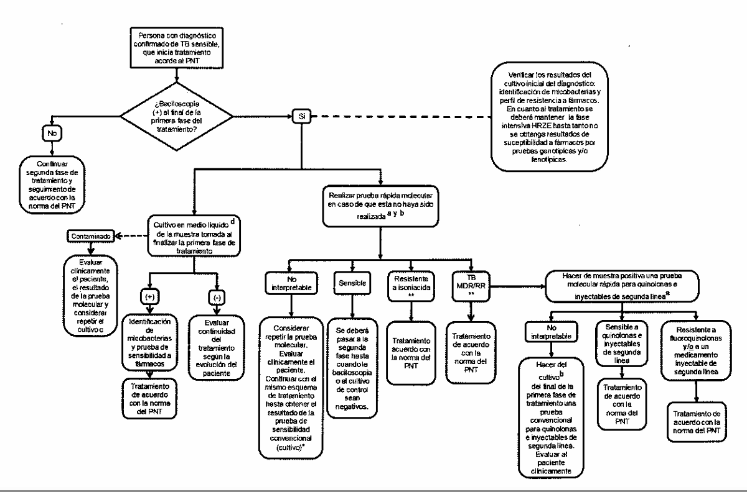

Slide 6
CONSIDERACIONES TUBERCULOSIS ACTIVA
Muestra de esputo , la primera de la mañana
Pruebas avaladas x OMS y controladas por el INS
Toda Prueba Molecular debe proporcionar tamizaje de resistencia a rifampicina e isoniazida
Se recomienda pruebas que detecten mínimo a 130 UFC
Si no se cuenta con con PSF por prueba molecular , se debe realizar cultivo liquido
Todos los cultivos de MX con resistencia a cualquier medicamento deben ser enviado al lab Ref INS

Slide 7
TUBERCULOSIS LATENTE (Dx Preventivo )
Personas con VIH
Personas que requieren Tratamiento anti factor de necrosis tumoral , personas con IRC, Personas que van a recibir trasplantes
Se debe realizar lectura 48 a 72 horas y reportar induración en mm
Siempre antes de buscar TB latente se descarta TB activa y verificar no haber sido tratado previamente
Criterio de PPD + en trabajadores de la salud es de 10 mm
Trabajador de la salud que presente seroconversión entre 2 semana a 2 años después de PPD - se recomienda iniciar quimioprofilaxis .

Slide 8
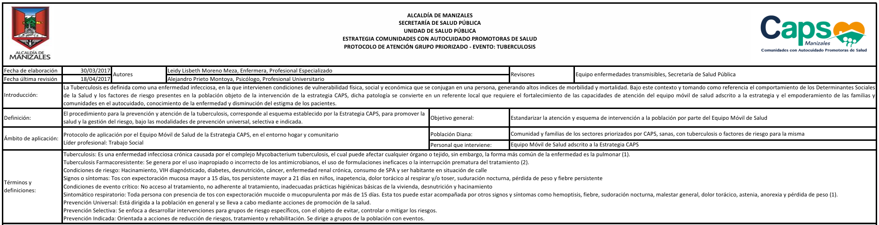

Slide 9
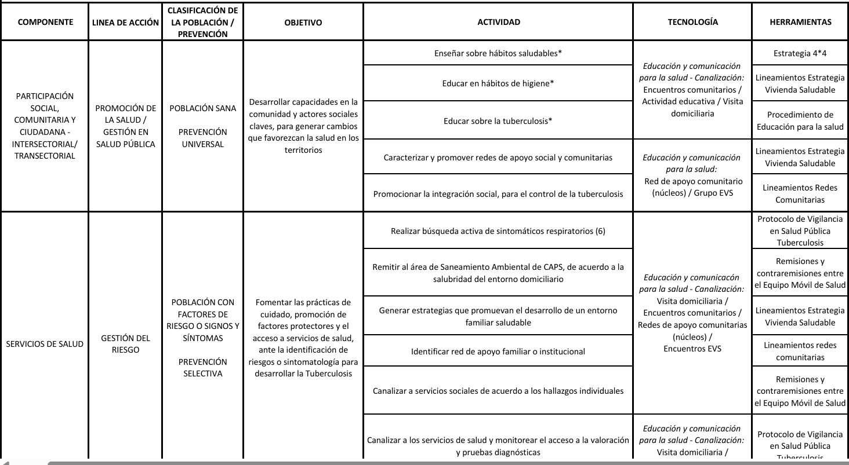

Slide 10
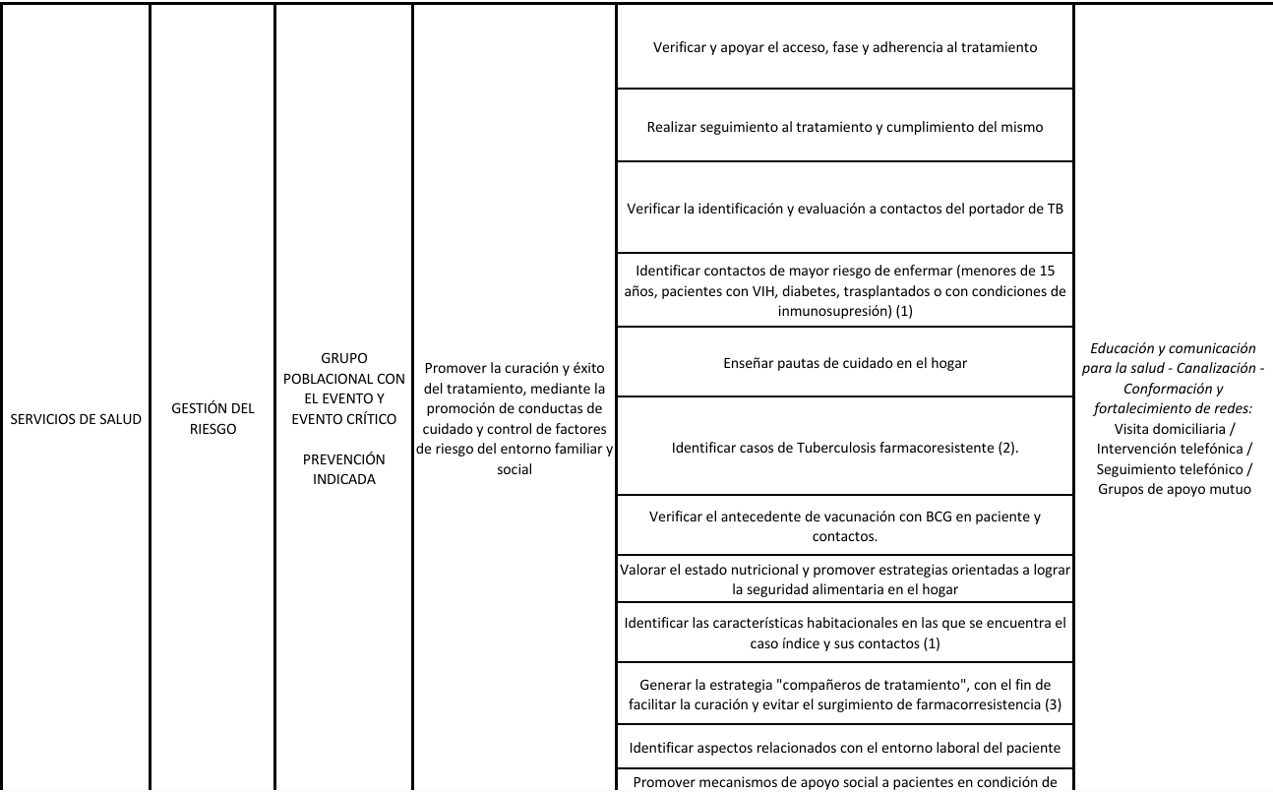

Slide 11
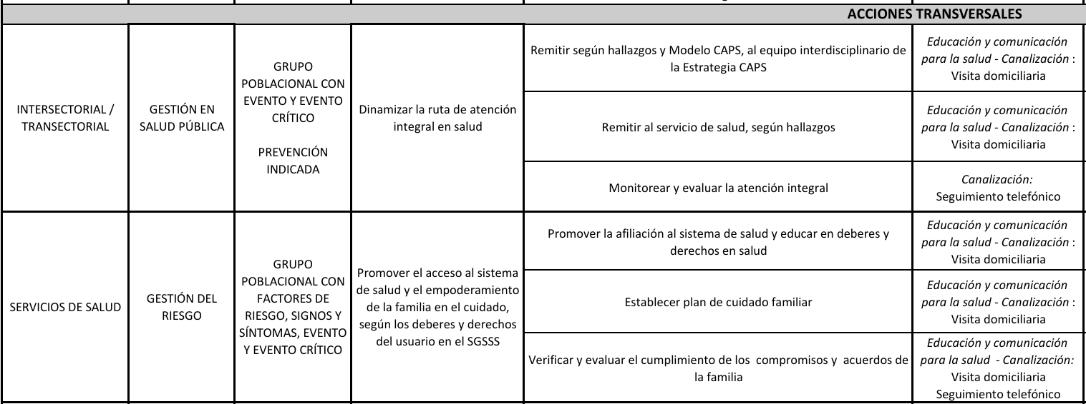

Slide 12
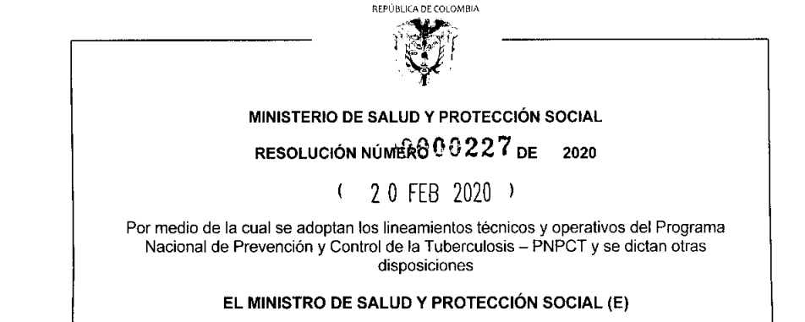

Slide 13
GRACIAS
Diana Constanza Castaño Quiceno
Referente Programa de Tuberculosis
Unidad de epidemiologia
Secretaria de Salud de Manizales programatbcm@gmail.com celular 3017570804

